Slide 1


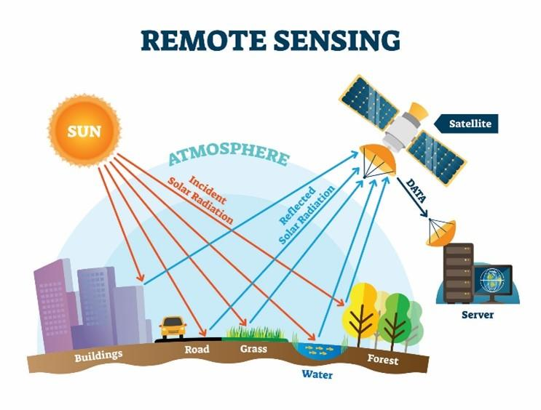
Çukurova Üniversitesi Karaisalı Meslek Yüksekokulu
UZAKTAN ALGILAMA
Öğr. Gör. Buray KARSLI

Slide 2
GÖRÜNTÜ VE ÖZELLİKLERİ
Uzaktan Algılamada fotoğraf ile görüntü ayırt edilmelidir. Fotoğraf, 0.3-0.9 μm dalga boylarında, görünen ve yakın kızıl ötesi bölgelerindeki elektromanyetik enerjinin bir fotoğraf filminin üzerine kaydedilmesidir. Görüntü ise, dalga boyu veya elektromanyetik enerjiyi kaydeden algılayıcı cihaz ne olursa olsun, resimsel sunumların hepsini içermektedir. Dolayısıyla her fotoğraf görüntüdür, fakat her görüntü fotoğraf değildir. Uzaktan algılama açısından görüntü, coğrafi bir sahayı temsil eden, sütun (column) ve satırların (row) grid tarzı düzenlenmesinden oluşan bir veridir (Şekil 6.1). Şekilde 9 sütun ve 5 satırdan meydana gelmiş bir bandı görmekteyiz. Görüntülerdeki bu satır ve sütunların büyüklükleri Uydulardaki sensörlerin çözünürlükleri ile ilgilidir.

Slide 3
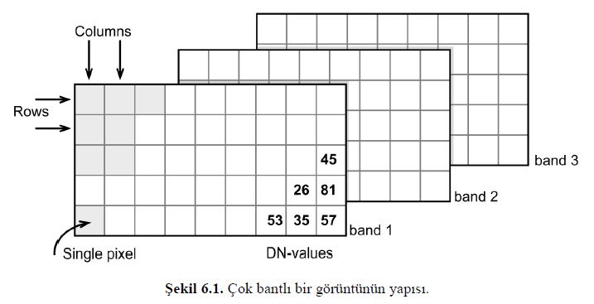
GÖRÜNTÜ VE ÖZELLİKLERİ

Slide 4
GÖRÜNTÜ VE ÖZELLİKLERİ
Gridlerde yer alan her piksel belirli bir konumdaki yeryüzü bölgesinden yansıyan elektromanyetik enerji değerini içerir. Bu değerler Dijital Numara (Digital Number- DN) olarak pikselde depolanır. Örneğin Şekil 6.1 de sağ alt köşede verilen numaralar her bir pikselin sahip olduğu değeri gösterir. Rakam değerinin artması, yansımanın daha fazla kaydedildiğini, azalması da daha az kaydedildiğini gösterir. Mesela 81 değeri maksimum yansımayı verirken, 26 değeri en az yansımayı verir.

Slide 5
GÖRÜNTÜ VE ÖZELLİKLERİ
Her bir dalga boyu aralığı ise piksellerin bir araya gelmesiyle oluşan bantlarda kaydedilir. Şekil 6.2 de bir banttaki küçük bir kısmın kayıt özelliklerini göstermektedir. Değerler 0 ile 255 arasında değişmektedir. 0 en düşük yansıma değerini (hatta hiç yansıma yok) verir ve siyah renkle görüntü üzerinde temsil edilir. 255 ise maksimum yansıma değerini verir ve beyaz renkle görüntü üzerinde temsil edilir. 0-255 arasındaki değerler ise siyah ve beyaza yaklaşan ara renklerle bant üzerinde temsil edilirler. Sonuç olarak bir banttaki siyah-beyaz ve ara renklerin her birisinin arkasında rakamsal bir ifade yer alır. Uzaktan algılamada bu rakamsal ifadeler kullanılarak bir takım analizler gerçekleştirilir. Bantların bir araya gelmesiyle de görüntüler oluşur (görünür veya yalancı renkli görüntüler gibi).

Slide 6
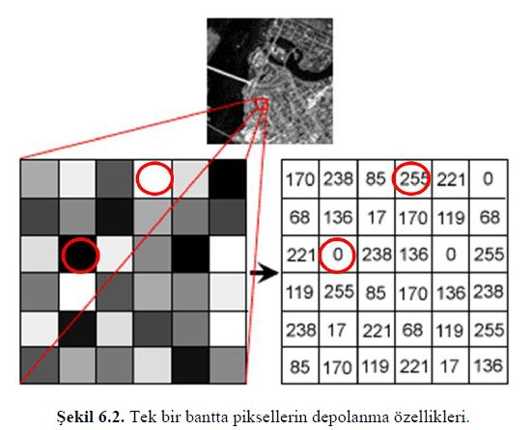
GÖRÜNTÜ VE ÖZELLİKLERİ

Slide 7
GÖRÜNTÜ VE ÖZELLİKLERİ
Tarama (Bant) genişliği, dünya üzerindeki yörüngelerini takip ederek uçan uydu sensörlerinin, yeryüzünde gördüğü ve algıladığı sahanın tam genişliğini ifade eder. Uyduların yörünge irtifaları farklı olduğu için yeryüzündeki kapladıkları genişliklerde farklıdır. Landsat TM de 185 x170 km, Spot ta ise 60x60 km olduğu gibi.

Slide 8
Çözünürlük
Ekranda görünen piksel sayısını veya görüntüdeki bir pikselin yeryüzündeki karşılığını ifade eder. Uzaktan Algılamada 4 farklı çözünürlük tipi vardır:
Spektral Çözünürlük,
Radyometrik Çözünürlük,
Mekânsal Çözünürlük,
Zamansal Çözünürlük.

Slide 9
Spektral Çözünürlük
Algılayıcının kaydedebileceği elektromanyetik spektrumun belirli dalga aralığını ifade eder. Bu özellik her bir uydu ve/ya sensör için farklılık gösterir. Örneğin, Landsat TM sensöründe 1. Banttan 7. Banda kadarki aralıkta her bir bant Şekil 6.3 te verildiği gibi değişik spektral aralıkları kaydeder. Hatırlanacağı üzere hiperspektral sistemlerde bant sayısı fazla olduğu için spektral çözünürlükler daha fazla olarak karşımıza çıkar. Landsat TM de 0.45-0.52 μm arası tek bir bantta gösterilirken, bu aralık hiperspektral sistemde 10 veya 20 bantta gösterilebilmektedir.

Slide 10
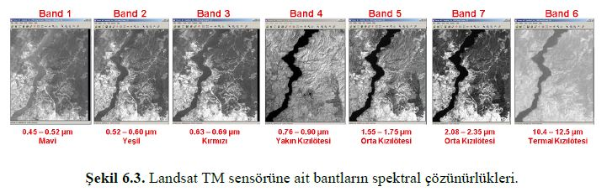
Spektral Çözünürlük

Slide 11
Radyometrik Çözünürlük
Radyometrik çözünürlük, her bir banttaki toplam olabilecek veri değerini ifade eder. Her bir pikseldeki ışımanın şiddetine bağlı olarak derecelendirilir. Bu da kaydedilen enerjinin bölünebileceği bit sayısıyla gösterilir. En karanlığa yani en düşük sinyal seviyesi “0” en parlak olan ise bit sayısına bağlı olarak (127, 255) değişir. Bit sayısı arttıkça ayrıntı artar. Örneğin 8 bitlik bir veride, her bir piksel 0'dan 255'e kadar ( 2⁸) değişen 256 veri değeri alabilir. Bu çözünürlük 7 bitlik veri için 0'dan 127'ye (2⁷) 128’ kadar, 11 bitlik için (2¹¹) 0-2047’ye 2048 gri ton mevcuttur.
Örneğin şekil 6.4’te aynı yerin farklı radyometrik çözünürlüğe sahip iki görüntüsü verilmektedir. Bunlardan 8 bitlik (2⁸) görüntüde 0 ve 255 renkleri dâhil toplamda 256 renk tonu kullanılmıştır. Dolayısıyla görüntü üzerinde daha fazla detay ayırt edilebilmektedir. 1 bitlik (2¹) görüntüde ise 0-2 arasında toplam 3 renk kullanılmıştır. Yani siyah (0) – gri (1) ve beyaz (2). Bundan dolayı görüntünün yüzeyi temsil kabiliyeti oldukça düşüktür ve yüzeydeki detaylar net bir şekilde ayırt edilememektedir.

Slide 12
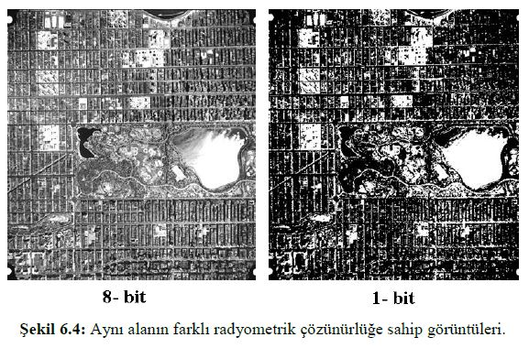
Radyometrik Çözünürlük

Slide 13
Mekânsal Çözünürlük
Mekânsal çözünürlük, her bir pikselin temsil ettiği arazideki alanı veya algılayıcının kaydedebileceği en küçük objenin ölçüsünü ifade eder. Mekânsal çözünürlüğe bağlı olarak görüntü üzerindeki objelerin algılanma düzeyleri de değişiklik gösterir. Düşük çözünürlüklü görüntülerde yüzey üzerindeki nesneler net bir şekilde algılanmazken, yüksek çözünürlüklü görüntülerde en ince detaylar bile görüntü üzerinde algılanabilir ve yorumlanabilir. Şekil 6.5. mekânsal çözünürlük ile görüntülerdeki detaylar arasındaki ilişkiyi net bir şekilde göstermektedir. Buna göre 0.5 m çözünürlüklü bir görüntüde evler, ana ve tali yollar, evlerin gölgeleri, ağaçlar vb. detaylar net bir şekilde ayırt edilebiliyorken, çözünürlük düştükçe bu detayların ayırt edilebilme oranları azalmaktadır. En nihayetinde mekânsal çözünürlüğün 80 m olduğu görüntüde hiçbir detay kalmamaktadır. Ancak unutulmamalıdır ki 80 m ve daha düşük çözünürlüklü görüntüler, çok küçük alanlar için değil daha büyük alanların (ülke, kıta ve dünya ölçeğinde) çalışılmasında kullanışlı olmaktadır.

Slide 14
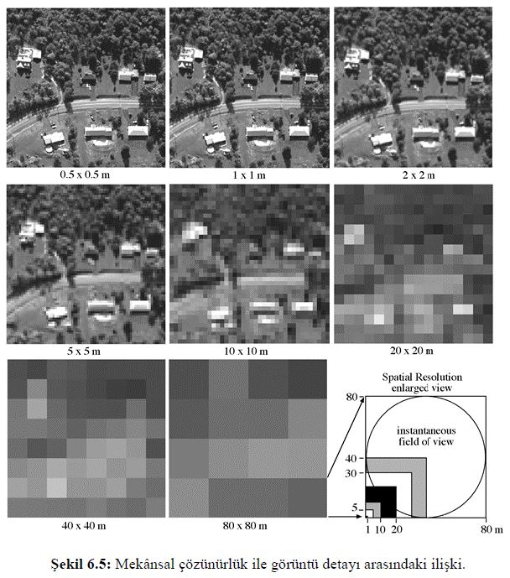
Mekânsal Çözünürlük

Slide 15
Zamansal Çözünürlük
Zamansal çözünürlük belirli bir bölgenin hangi sıklıkta algılanacağını ifade eder. Zamansal çözünürlük uyduların yüksekliklerine ve yörünge eğikliklerine bağlı olarak değişiklik gösterir. Örneğin Landsat uyduları aynı bölgeyi 16 günde, Spot 26 günde, NOAA uydusu 12 saatte algılayabilir. Uyduların yörünge özelliklerine bağlı olarak dünyada herhangi bir yer üzerinden ne zaman geçeceği bellidir. Dolayısıyla bir bölgedeki coğrafi olay veya olaylarla ilgili olarak zaman içerisindeki değişimler uydulara ait zamansal çözünürlüklerine bağlı olarak çalışılabilir. Ayrıca her bir uydunun zamansal çözünürlüğü farklılık gösterdiği için bir uydu ile yakalanamayan coğrafi olay diğer bir uydu ile yakalanabilir ve gerçek zamanlı veri uydu görüntülerinden elde edilebilir.

Slide 16
Görüntü Türleri ve Özellikleri
Uzaktan algılamada ham uydu görüntüleri, sürekli alan veri özelliği gösterir ve hücre verilerden oluşur. Yani hücreler arası boşluk ve süreksizlik mevcut değildir. Bu tür veriler de pankromatik (siyah-beyaz) tek bantlı olabildiği gibi çok bantlı (multi-spektral) da olabilmektedir. Çok bantlı görüntüler, eğer 0.4-0.7 μm aralığındaki bantlar R-G-B kombinasyonuna alınırlarsa normal renkler, 0.4 altı ve 0.7 üstü spektral aralıktaki bantlar ile RG-B kombinasyonu alınırsa yüzeydeki objeler gerçekten farklı renklerde görülür ki buna yalancı renkli görüntü ismi verilir. Buna bir örnek Şekil 6.6’da verilmiştir. Şekilde İstanbul boğazı ve çevresini gösteren tek bantlı görüntü siyah beyaz olup pankromatik bir görüntü özelliği gösterir. Dolayısıyla bant hangi spektral aralığı temsil ediyorsa o spektral aralıktaki yüzey detaylarına biraz daha net bir şekilde görüntü üzerinde seçilebilir. Çok bantlı görüntüler ise iki türlü olarak karşımıza çıkar. Bunlar; görünür dalga boyları (0.4-0.7 μm) kullanılarak oluşturulan normal renkler ve görünür dalga boyları dışında kalan dalga boylarının kullanılmasıyla oluşturulan yalancı renklerden oluşan görüntüdür. Örneğin gerçekte orman örtüsü yeşil olması gerekirken yalancı renklerde orman kırmızı olarak gösterilmiştir.

Slide 17
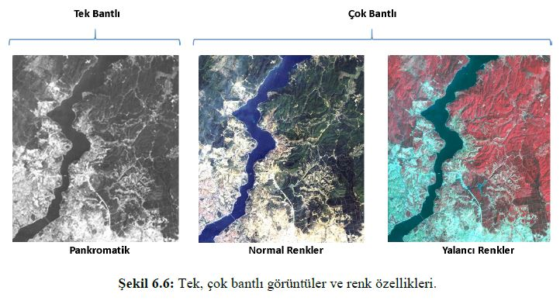
Görüntü Türleri ve Özellikleri

Slide 18
Görüntü Türleri ve Özellikleri
Uzaktan algılamanın ham görüntüsü amaca yönelik olarak eğer bir takım proseslerden geçer ve işlenirse sınıflandırılmış (Tematik) görüntü ismini alır. Sınıflandırılmış görüntüde pikseller artık yüzeyden yansıyan enerjinin değerini göstermez, bazı analizler sonucunda benzer piksellere atanan sınıf türünü yansıtırlar. Dolayısıyla artık görüntü olmaktan çıkmış tematik haritaya dönüşmüş olur. Şekil 6.7 de bir alana ait görüntünün sınıflandırılması sonucunda ortaya çıkan sonuç tematik harita verilmiştir. Bu haritada artık yeşil renkler, sağlıklı yeşil bitkileri, mavi renkler kurumuş bitkileri ve çıplak zeminleri (yaklaşık aynı yansıma değerlere sahip oldukları için) ve son olarak da kırmızı renk sağlıklı olmayan hastalıklı bitkileri göstermektedir. Bu tematik haritada piksellerin değerleri normal yansıma değerlerinden ziyade bu üç sınıftan birisini temsil eder.

Slide 19
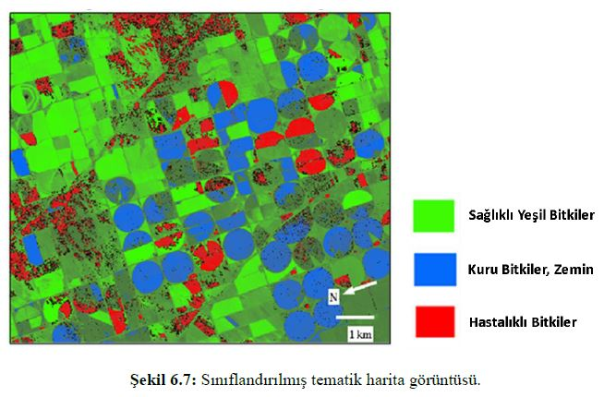
Görüntü Türleri ve Özellikleri

Slide 20
Görüntü Türleri ve Özellikleri
Uydu görüntüleri ham veya sınıflandırılmış olsun, iki şekilde bulundurulurlar. Bunlar; analog ve dijital görüntü şeklindedir. Kâğıt ortamındaki bütün görüntülere Analog görüntü ismi verilir. Bu görüntülerin yeryüzündeki objeleri gösterim zenginliği sınırlı olup, sadece kâğıt ortamına aktarıldığı dalga boylarını gösterebilirler. Dijital görüntü ise boyutları istenilen ölçüde olabilen, hücrelerden meydana gelmiş, her hücrenin bir sayısal ifadesi olan ve ortalama bir karakteristik özellikle tanımlanan ve hücrelerin bir araya gelmesiyle oluşmuş görüntülerdir. Dijital görüntüler, analog görüntülerin tersine bütün dalga boylarını bünyelerinde barındırır ve istenilen bant kombinasyonu yapılarak istenen detayların ortaya çıkartılması sağlanır. Ayrıca dijital görüntülerin bir kimlik kartı (metadata) vardır. Bu kimlik kartında görüntü ile ilgili bütün bilgileri (koordinat bilgisi, sensör, bant özellikleri, görüntünün çekildiği gün vb.) bulmak mümkündür.

Slide 21
Görüntü Türleri ve Özellikleri
Aşağıda bazı uydu görüntülerine ait örnekler verilmiştir. Bunlardan Şekil 6.8’de Havran ilçesi (Balıkesir) ve çevresine ait farklı uydu görüntüleri gösterilmektedir. Bunlardan 6.8a daki uydu görüntüsü normal renklerde Quickbird uydusundan elde edilmiş yüksek çözünürlüklü (0.60 m) bir uydu görüntüsüdür. Görüntü yaklaştırıldığı takdirde tarlaları, tarlalar arası sınırlar, yerleşme arasındaki sokak ve caddelerini ve hatta ağaçları görmek mümkündür. Dolayısıyla objelerin birbirinden ayırt edilebilmesi oldukça kolaydır. Şekil 6.8b de ise Spot XS uydu görüntüsü yer almaktadır. Bu görüntünün çözünürlüğü 20 m olup yalancı renkli bir görüntüdür. Daha önceki derslerimizde değinildiği üzere, Spot uydusunda mavi bant (0.4-0.5 μm) bulunmadığı için 3-2-1 bant kombinasyonuyla normal renkler değil yalancı renkler elde edilmektedir. Bu görüntüde (a) görüntüsü gibi olmasa da yerleşme, tarım alanları, Havran çayı ve yatağı ve ağaçlık-ormanlık alanlar net bir şekilde görülebilmektedir.

Slide 22
Görüntü Türleri ve Özellikleri
Dolayısıyla (b) görüntüsünde (a) görüntüsüne göre detayların biraz daha azaldığı net bir şekilde ortaya çıkmaktadır. Şekil 6.8c’de ise Landsat TM görüntüsü yer almaktadır. 30 m çözünürlüklü bu görüntü normal renklidir. (a) ve (b) görüntülerine göre çözünürlüğü iyice düşük olan bu görüntüde yerleşme, Havran çayı ve yatağı, yollar, tarım alanları ve ormanlık alanları belirli olmakla birlikte ayırt edilebilirlikleri iyice azalmıştır. Uydu görüntüsünün çekim tarihi olan 1987 yılı dikkate alındığında (a) ve (b) görüntülerinde doğu-batı istikametindeki yol üzerindeki açık alan (sanayi alanı) mevcut değildir. Ayrıca yerleşme alanının sınır özelliklerinin de kısmen daha küçük bir alanda olduğu dikkat çekmektedir. Şekil 6.8d ise Landsat MSS görüntüsü olup 60 m çözünürlüklü ve yalancı renkli bir görüntüdür. Landsat MSS’te mavi bant bulunmadığı için normal renkli görünüm elde edilememektedir. Bu görüntü de önceki 3 görüntüden farklı olarak ayrıntılar iyi azalmış ve objelerin ayırt edilebilirliği neredeyse kaybolmuştur. Buna rağmen yerleşme, akarsu yatağı ve ormanlık ve tarım alanı temel objeler olarak ayırt edilebilmektedir.

Slide 23
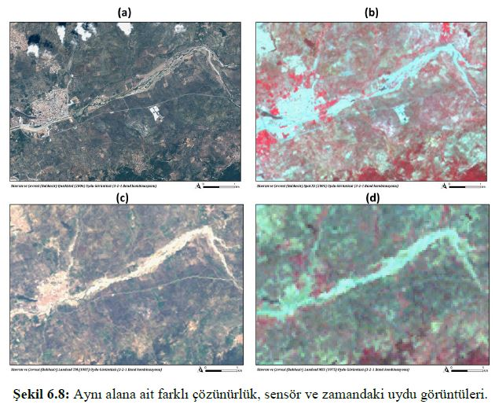
Görüntü Türleri ve Özellikleri

Slide 24
Görüntü Türleri ve Özellikleri
Şekil 6.9’da Havran Çayı (Balıkesir) Edremit körfezine döküldüğü mansap kısmına ait iki farklı görüntü verilmiştir. Bunlardan Şekil 6.9a 1976 yılına ait bir hava fotosu olup 1:35000 ölçeklidir. Pankromatik ve dikey olan hava fotosunda Havran Çayı’nın mansap kısmındaki arazi kullanım özellikleri (tarım alanları ve sınırları, boş alanlar) net bir şekilde ayırt edilebilmektedir. Şekil 6.9b’de ise aynı alana ait yüksek çözünürlüklü (0.60m) Quickbird uydu görüntüsü verilmiştir. Normal renkli bu görüntüde özellikle çayın mansap kısmındaki yerleşme artışını görmek mümkündür. Aynı zamanda tarım alanı sınırları daha ayrıntılı olarak görülebilmekte olup tarlalardaki ürün farklılıkları net bir şekilde ortaya çıkmaktadır.

Slide 25
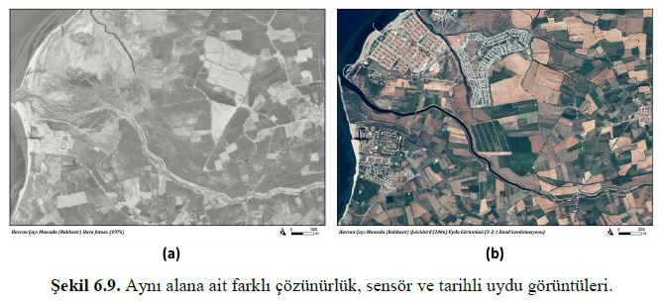
Görüntü Türleri ve Özellikleri

Slide 26
Görüntü Türleri ve Özellikleri
Şekil 6.10’da ise Bartın ili ve çevresine ait uydu görüntüleri verilmiştir. Bunlardan 6.10a’da Landsat ETM+ uydu görüntüsü olup normal renkler kullanılmıştır. Çözünürlüğü 30m olan bu uydu görüntüsünde deniz, ormanlık alan, yerleşme, Bartın Çayı ve kısmen tarım alanları görülebilmektedir. Şekil 6.10b’de ise Ikonos uydu görüntüsü verilmiştir ve normal renkler kullanılmıştır. 1 m çözünürlüklü bu uydu görüntüsünde Bartın il merkezi ve çevresindeki arazi kullanım özellikleri net bir şekilde ayırt edilebilmektedir. Ayrıca Bartın Çayı’nın menderesli yatağı da gözlemlenebilen özellikler arasında yer alır. Dolayısıyla yüksek ve orta çözünürlüklü görüntülerdeki detay farkları ve bu görüntülerden çıkartılabilecek özellikler hakkında bu örnekler bize detaylı bilgi vermektedirler.

Slide 27
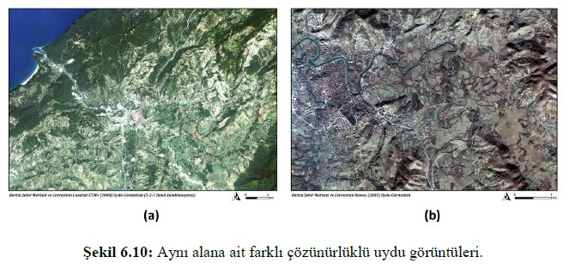
Görüntü Türleri ve Özellikleri

